Slide 1
Statistiques et Probabilités au lycée

Slide 2
Programme de seconde
Objectifs visés par l’enseignement des statistiques et probabilités à l’occasion de résolutions de problèmes.
Dans le cadre de l’analyse de données rendre les élèves capables:
De déterminer et d’interpréter des résumés d’une série statistique;
De réaliser la comparaison de deux séries statistiques à l’aide d’indicateurs de position et de dispersion, ou de la courbe des fréquences cumulées;
L’objectif est de faire réfléchir les élèves sur des données réelles, riches et variées (issues, par exemple, de fichiers mis à disposition par l’Insee).
Notes:
Montrer l’exercice 2 (comparaison communes 17/78) avec Excel (fonction fréquence) et GeoGebra (boites à moustaches élaguées). Evoquer l’exercice sur les mères fumeuses.

Slide 3
Une remarque :
L’utilisateur d’un outil statistique doit prendre en compte la situation réelle et les objectifs visés pour effectuer le choix des indicateurs de façon pertinente.
(Document ressource de Première)
Notes:
Montrer le diagramme en bâtons sous Geogebra de l’exercice 1 puis les courbes de croissance du carnet de santé.

Slide 4
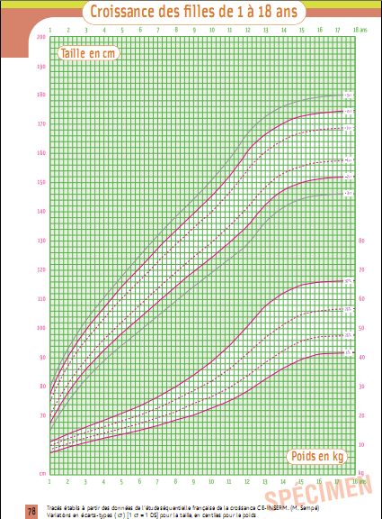
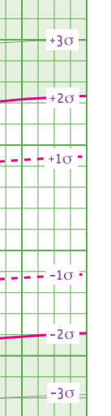
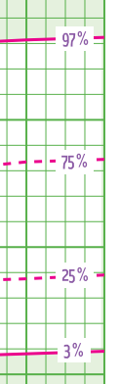

Slide 5
Programme de seconde
Objectifs visés par l’enseignement des statistiques et probabilités à l’occasion de résolutions de problèmes.
Dans le cadre de l’échantillonnage:
Faire réfléchir les élèves à la conception et la mise en œuvre d’une simulation;
Sensibiliser les élèves à la fluctuation d’échantillonnage, aux notions d’intervalle de fluctuation et d’intervalle de confiance et à l’utilisation qui peut en être faite.
Notes:
Simulation : évoquer la somme de 2 dés ou 3 (duc de Toscane) et l’exercice 4 de la fiche

Slide 6
Programme de seconde
Objectifs visés par l’enseignement des statistiques et probabilités à l’occasion de résolutions de problèmes.
Dans le cadre des probabilités, rendre les élèves capables
D’étudier et modéliser des expériences relevant de l’équiprobabilité
De proposer un modèle probabiliste à partir de l’observation de fréquences dans des situations simples.
D’interpréter des événements de manière ensembliste.
De mener à bien des calculs de probabilité.
Notes:
C’est ce que l’on faisait en classe de Première dans l’ancien programme.

Slide 7
Nouveaux Programmes de Première
Probabilités-Statistiques

Slide 8
Première S
Loi géométrique tronquée
CONTENUS | CAPACITES ATTENDUES | COMMENTAIRES
Modèle de la répétition d’expériences identiques et indépendantes à deux ou trois issues. | Représenter la répétition d’expériences identiques et indépendantes par un arbre pondéré. Utiliser cette représentation pour déterminer la loi d’une variable aléatoire associée à une telle situation. | Pour la répétition d’expériences identiques et indépendantes, la probabilité d’une liste de résultats est le produit des probabilités de chaque résultats. La notion de probabilité conditionnelle est hors programme. On peut aussi traiter quelques situations autour de la loi géométrique tronquée. On peut simuler la loi géométrique tronquée avec un algorithme.
(D’après les documents de ressource en statistiques et probabilités)

Slide 9
Arbre pondéré
Loi géométrique tronquée
Les situations de répétitions d'une expérience aléatoire, dans des conditions d'indépendance constituent un élément fort du programme de première.
L'introduction de la loi géométrique tronquée présente de nombreux avantages :
– travailler sur des répétitions d'une expérience de Bernoulli ;
– envisager ces répétitions sous l'angle algorithmique ;
– présenter une situation d'arbre pour lequel tous les chemins n'ont pas la même
longueur ;
– exploiter dans un autre cadre les propriétés des suites géométriques ;
– exploiter dans un autre cadre des résultats sur la dérivation.
Définition
Soit p un réel de l'intervalle ]0, 1[ et n un entier naturel non nul. On considère l'expérience
aléatoire qui consiste à répéter dans des conditions identiques une expérience de Bernoulli
de paramètre p avec au maximum n répétitions et arrêt du processus au premier succès.
On appelle loi géométrique tronquée de paramètres n et p la loi de la variable aléatoire X définie par :
X = 0 si aucun succès n'a été obtenu ;
pour 1≤ k ≤ n, X = k si le premier succès est obtenu à l'étape k.

Slide 10
s
Exemple pour n=4
p
s
e
p
s
1-p
e
p
s
1-p
e
p
1-p
e
1-p
Déterminons la loi de X.
X = 0 si aucun succès n'a été obtenu donc avec l'outil arbre: P(X = 0) = (1-p)^{n}
Pour 1≤ k ≤ n, avec l'arbre, le premier succès est obtenu à l'étape k pour le chemin qui présente dans l'ordre (k – 1) échecs et un succès d'où :
P(X = k) = (1 – p) ^{k-1} p

Slide 11
Loi géométrique tronquée
Avec Algobox

Slide 12
Loi binomiale

Slide 13
CONTENUS | CAPACITES ATTENDUES | COMMENTAIRES
Epreuve de Bernoulli, loi de Bernoulli. Schéma de Bernoulli, loi binomiale (loi du nombre de succès) Coefficients binomiaux, triangle de Pascal. | Reconnaître des situations relevant de la loi binomiale. Calculer une probabilité dans le cadre de la loi binomiale. Démontrer que : ( ) + ( ) = ( ) Représenter graphiquement la loi binomiale. | La représentation à l’aide d’un arbre est privilégiée : il s’agit ici d’installer une représentation mentale efficace. On peut ainsi : Faciliter la découverte de la loi binomiale pour des petites valeurs de n (n ≤4); Introduire le coefficient binomial ( ) comme nombre de chemins de l’arbre réalisant k succès pour n répétitions; Etablir enfin la formule générale de la loi binomiale. Cette égalité est établie en raisonnant sur le nombre de chemin réalisant k+1 succès pour n+1 répétitions. On établit également la propriété de symétrie des coefficients binomiaux. L’utilisation des coefficients binomiaux dans des problèmes de dénombrement et leur écriture à l’aide des factorielles ne sont pas des attendus du programme. En pratique, on utilise une calculatrice ou un logiciel pour obtenir les valeurs des coefficients binomiaux, calculer directement des probabilités et représenter graphiquement la loi binomiale.
n
k
n
k
n
k+1
n+1
k+1

Slide 14
Loi binomiale
1 – Découverte de la loi binomiale et introduction des coefficients binomiaux
Répétition d'une épreuve de Bernoulli de paramètre p quelconque
On répète n fois cette épreuve.
Nous représentons cette répétition par un arbre pondéré à n niveaux.
n
k
On note ( ) on et lit « k parmi n » le nombre de chemins qui conduisent à k succès exactement.
Formule générale de la loi binomiale
La probabilité de chacun des chemins qui réalisent exactement k succès est p (1 – p) . On obtient donc :
Soient un entier naturel n et un réel p de l'intervalle [0, 1]. La variable aléatoire X correspondant au nombre de succès dans la répétition de n épreuves de Bernoulli de paramètre p suit la loi binomiale B(n, p) avec pour tout entier k compris entre 0 et n :
p(X=k) = ( )p (1-p)
k
n -k
n
k
k
n-k
Notes:
Montrer le cas n = 4 avec 1 parmi 4 : on détermine avec l’arbre.
Puis on veut déterminer 2 parmi 5 … on fait 1 parmi 4 + 2 parmi 4.

Slide 15

Document ressource Statistiques et Probabilités

Slide 16
Fluctuation d’échantillonnage
CONTENUS | CAPACITES ATTENDUES | COMMENTAIRES
Échantillonnage Utilisation de la loi binomiale pour une prise de décision à partir d’une fréquence. | Exploiter l’intervalle de fluctuation à un seuil donné, déterminé à l’aide de la loi binomiale, pour rejeter ou non une hypothèse sur une proportion | L’objectif est d’amener les élèves à expérimenter la notion de « différence significative » par rapport à une valeur attendue et à remarquer que, pour une taille de l’échantillon importante, on conforte les résultats vus en classe de seconde. L’intervalle de fluctuation peut être déterminé à l’aide d’un tableur ou d’un algorithme. Le vocabulaire des tests (test d’hypothèse, hypothèse nulle, risque de première espèce) est hors programme.

Slide 17
Définition de l’intervalle de fluctuation à 95 % à l’aide de la loi binomiale
Définition : l’intervalle de fluctuation à 95 % d’une fréquence correspondant à la réalisation, sur un échantillon aléatoire de taille n, d’une variable aléatoire X de loi binomiale, est l’intervalle [a/n , b/n] défini par :
a est le plus petit entier tel que P(X ≤ a) > 0,025 ;
b est le plus petit entier tel que P(X ≤ b) > 0,975.
Intervalle de fluctuation : au moins 95 %
Zone de rejet à gauche : au plus 2,5 %
a
b
Zone de rejet à droite : au plus 2,5 %

Slide 18
Exemple :
Un médecin veut savoir si, dans sa région, le pourcentage d’habitants atteints d’hypertension artérielle est égal à la valeur de 16 % récemment publiée.
Pour vérifier cette hypothèse, le médecin constitue un échantillon de n = 100 habitants de la région, dont il détermine la fréquence f d’hypertendus.
Lorsque la proportion dans la population vaut p = 0,16, la variable aléatoire X correspondant au nombre d’hypertendus observé dans un échantillon aléatoire de taille n = 100, suit la loi binomiale de paramètres
n = 100 et p = 0,16.
Tableur

Slide 19
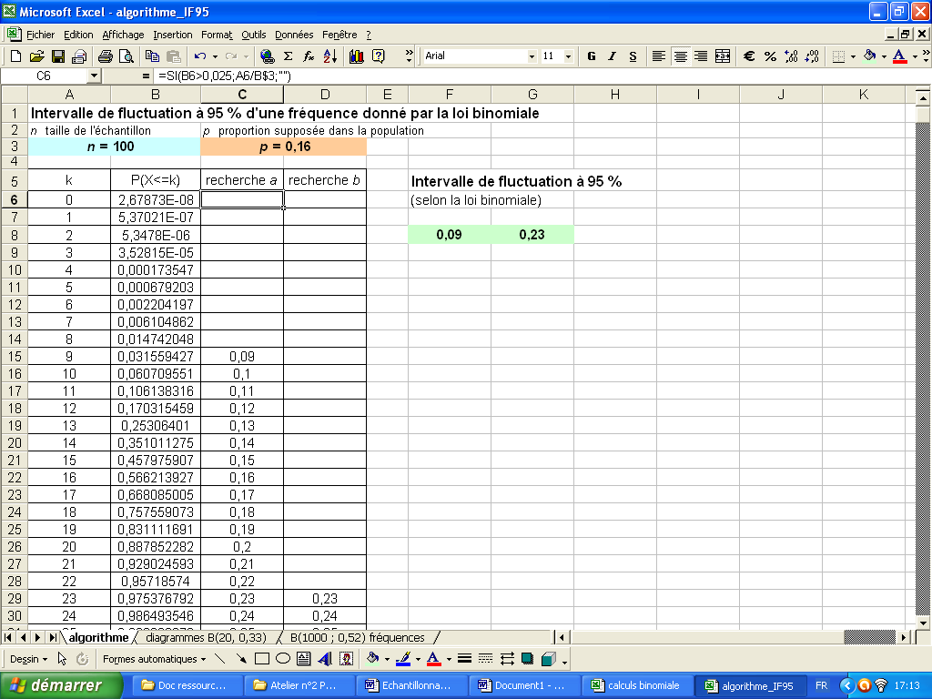
La règle de décision est la suivante : si la fréquence observée f appartient à l’intervalle de fluctuation (à au moins 95%) [a/n , b/n]= [0,09 ; 0,23], on considère que l’hypothèse selon laquelle la proportion d’hypertendus dans la population est p = 0,16 n’est pas remise en question et on l’accepte ; sinon, on rejette l’hypothèse selon laquelle cette proportion vaut p = 0,16.

Slide 20
Comparaison de l’intervalle de fluctuation de première avec l’intervalle de fluctuation exploité en classe de seconde
Le programme des classes de premières S, ES et STI2D-STL, demande de comparer, pour une taille de l’échantillon importante, cet intervalle avec l’intervalle de fluctuation exploité en classe de seconde.
Tableur

Slide 21
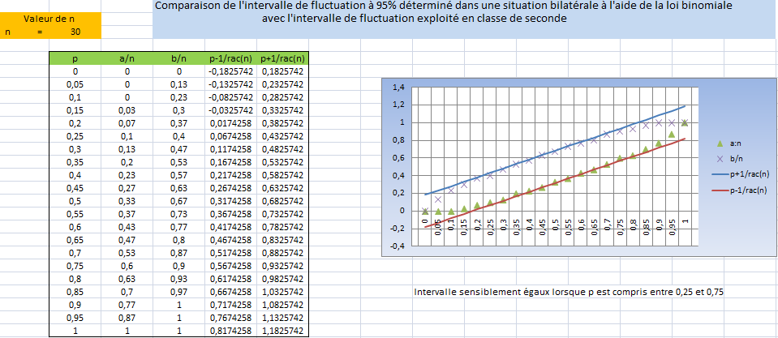

Slide 22
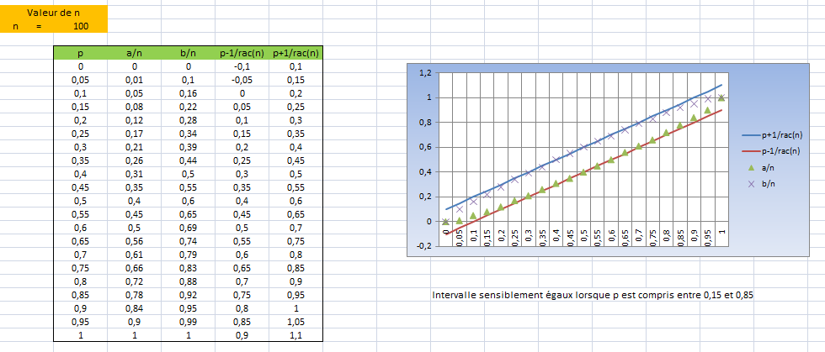

Slide 23
Probabilités et Statistiques en Terminale
D’après document ressources

Slide 24
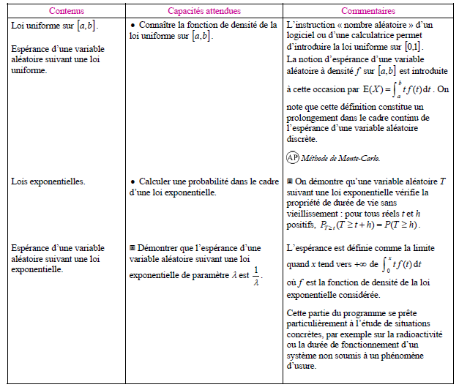

Slide 25
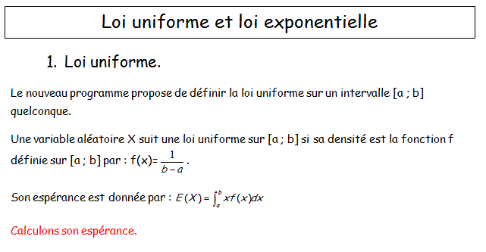

Slide 26
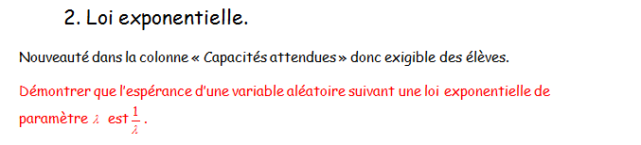


Slide 27
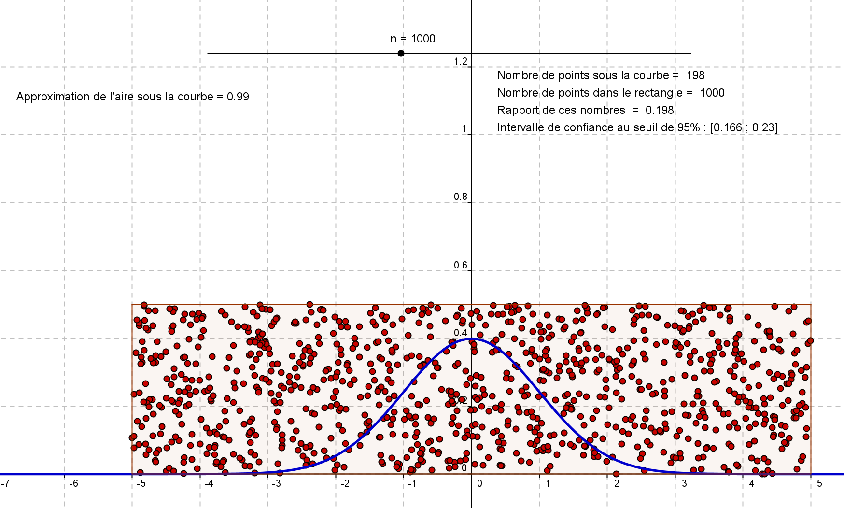
En AP : La méthode de Monte-Carlo.

Slide 28
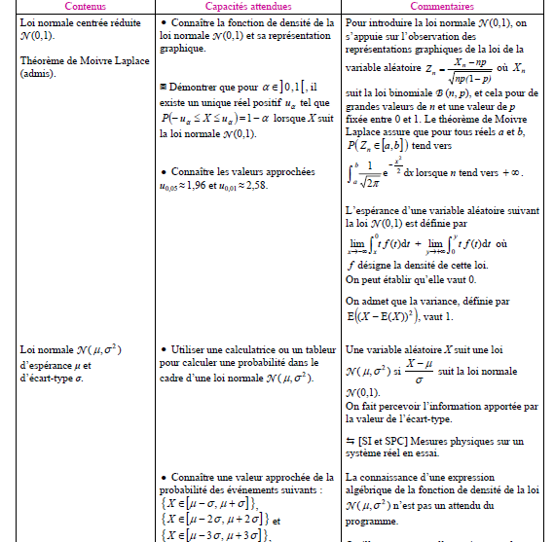

Slide 29
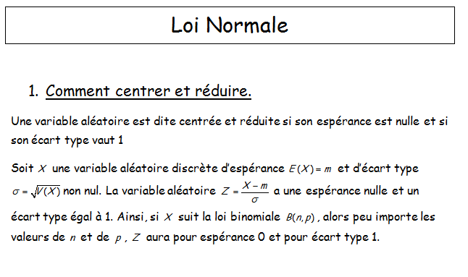


Slide 31
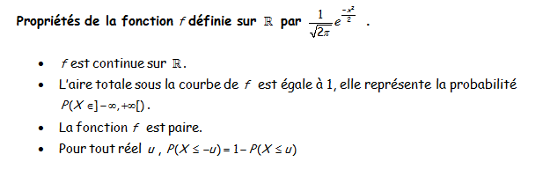
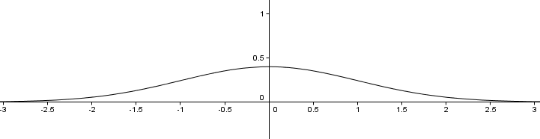
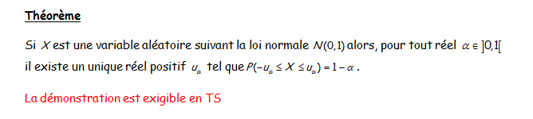

Slide 32
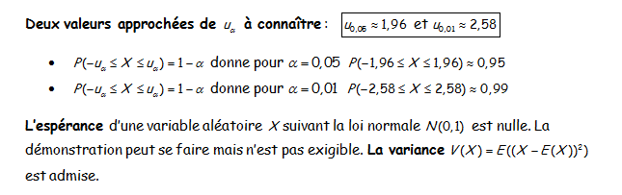
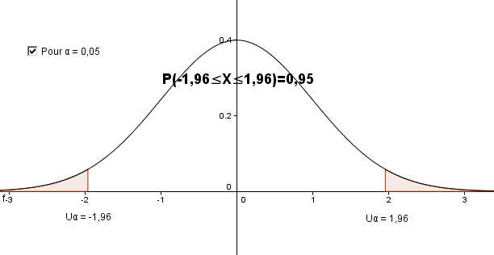

Slide 33
Calculer des valeurs avec GéoGébra

Slide 34
Connaître une valeur approchée des probabilités suivantes
Notes:
Laisser du temps aux stagiaires pour chercher eux-mêmes (c’est l’occasion de les faire utiliser la calculatrice et manipuler la définition d’une loi normale généralisée)

Slide 35
Intervalle de fluctuation. Intervalle de confiance.
Attention au vocabulaire !
Population
On sélectionne un échantillon de taille n par tirage au sort de la population
Echantillon
p est connu.
On détermine un intervalle de fluctuation.
On connait une proportion p dans une population (par exemple la proportion p de femmes)
On calcule la fréquence de femmes f. Si f est dans l’intervalle de fluctuation de p, l’échantillon est dit représentatif de la population pour ce critère au seuil 1-α

Slide 36
A partir des données de l’échantillon on estime un paramètre inconnu de la population par un intervalle de confiance
Population
Echantillon
p est inconnu
On détermine
un intervalle de confiance
On ne connait pas la proportion p de personnes étant sportives
On calcule la fréquence de personnes étant sportives : f

Slide 37
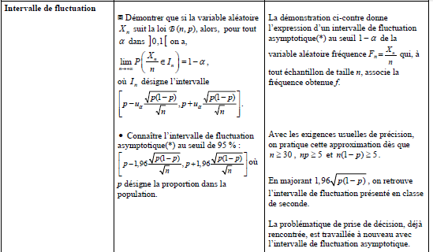

Slide 38
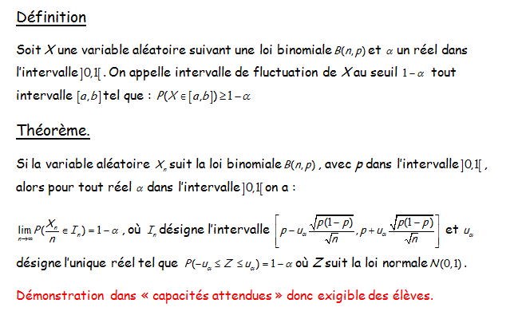
Intervalle de fluctuation

Slide 39
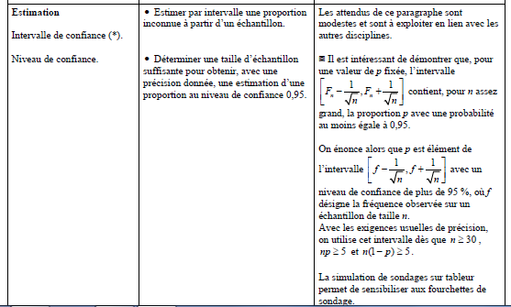

Slide 40
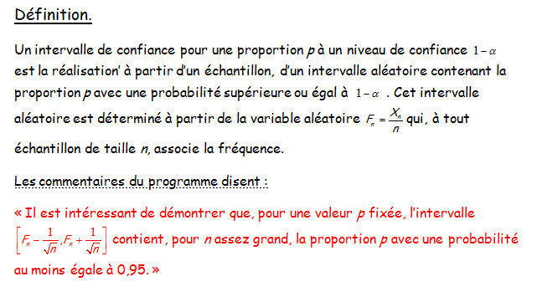
Intervalle de confiance

Slide 41
